Slide 1


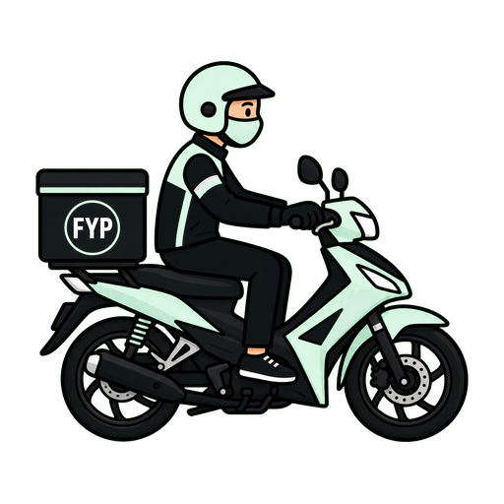
Find Your Path
Smart Urban Delivery Planner
Demo so sánh 6 nhóm thuật toán AI cho bài toán lập tuyến giao hàng đô thị
20 phút: trình bày + demo + vấn đáp
Nhóm 5
Nguyễn Đức Phát - Nguyễn Văn Thi
GVHD: TS. Phan Thị Huyền Trang
Notes:
Mở đầu bằng vấn đề giao hàng xe máy trong đô thị: nhiều điểm, traffic, deadline, đường bị chặn.
Nhấn mạnh đây là demo học thuật: mục tiêu không chỉ tìm đường, mà giải thích và so sánh thuật toán.
Canh thời gian: slide này nói dưới 30 giây.

Slide 2

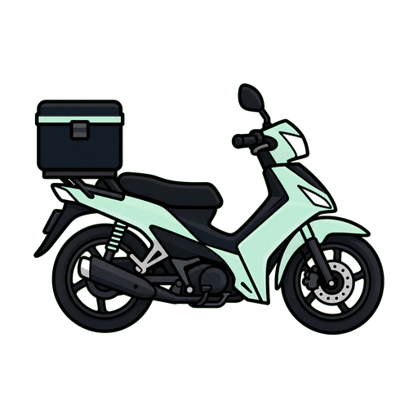
I. BÀI TOÁN
02
Bài toán đặt ra
Từ giao hàng thực tế đến mô hình tìm kiếm trên graph
Đầu vào
Mục tiêu
Khó khăn
Shipper, đơn hàng, pickup/dropoff, deadline, tải trọng, traffic và cạnh bị chặn.
Tìm tuyến phù hợp, có thể giải thích, và đủ ổn định để demo trên bản đồ.
Môi trường có ràng buộc, thiếu quan sát đầy đủ và có disruption bất lợi.
Câu hỏi bảo vệ chính
Thuật toán nào phù hợp với từng tình huống giao hàng, và vì sao?
Smart Urban Delivery Planner
FYP - AI final defense
Notes:
Định nghĩa bài toán bằng ngôn ngữ đơn giản: shipper phải đi từ vị trí xuất phát tới pickup/dropoff.
Nêu rõ khác với shortest path thuần túy: còn traffic, deadline, tải trọng và thông tin chưa chắc chắn.
Dẫn sang slide sau: muốn giải được thì cần mô hình hóa state, action, goal và cost.

Slide 3
I. BÀI TOÁN
03
Mô hình hóa bài toán
Graph + đơn hàng + hàm chi phí + trạng thái môi trường
State
Initial
Goal
Cost
1
vị trí shipper
đơn đã nhận
trạng thái cạnh
2
vị trí hiện tại
hoặc kho xuất phát
3
hoàn tất pickup
và dropoff
4
thời gian + traffic
+ penalty trễ/tải
Điểm cần nhấn mạnh khi vấn đáp
App dùng OSM cache để hiển thị bản đồ, nhưng quyết định routing do thuật toán Python trong project thực hiện.
Smart Urban Delivery Planner
FYP - AI final defense
Notes:
Nếu cô hỏi 'state là gì?', trả lời: không chỉ là vị trí, mà còn đơn hàng và trạng thái cạnh/traffic/blocked.
Nếu cô hỏi 'goal test là gì?', trả lời: đã đi qua các pickup/dropoff cần thiết theo ràng buộc.
Nếu cô hỏi 'cost tính thế nào?', trả lời: dựa trên base time, traffic multiplier và penalty deadline/tải trọng.

Slide 4

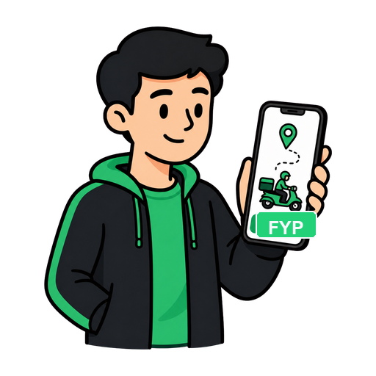
II. HỆ THỐNG
04
Thiết kế hệ thống
Tách UI, API, service, thuật toán và dữ liệu để dễ demo
Flet UI
Defense Lab / Shipper
FastAPI
API routers
Services
nghiệp vụ
Algorithms
6 nhóm AI
SQLite + OSM graph cache
user, nhóm shipper, permission, đơn hàng, graph Quận 1
Smart Urban Delivery Planner
FYP - AI final defense
Notes:
Giải thích ngắn: UI không chứa logic thuật toán, thuật toán nằm riêng trong src/app/algorithms.
API routers nhận request, service xử lý nghiệp vụ, algorithms trả route/trace/metrics.
SQLite phục vụ demo phân quyền, đơn hàng; OSM cache giúp không phụ thuộc routing service bên ngoài.

Slide 5
II. THUẬT TOÁN
05
6 nhóm thuật toán áp dụng
Mỗi nhóm giải một lát cắt khác nhau của bài toán giao hàng
Uninformed
Informed
Local
BFS / DFS / UCS
baseline tìm đường
Greedy / A*
heuristic định hướng
Hill / SA / Beam / GA
tối ưu nhiều đơn
Complex
CSP
Adversarial
Belief / Replan / AND-OR
thiếu quan sát
MRV / Forward Checking
ràng buộc hợp lệ
Minimax / Alpha-Beta
worst-case disruption
Trong slide chính chỉ cần nêu vai trò; chi tiết trace để phần demo chứng minh.
Smart Urban Delivery Planner
FYP - AI final defense
Notes:
Không đọc hết tên thuật toán quá lâu. Nói theo vai trò: baseline, heuristic, tối ưu thứ tự, môi trường phức tạp, ràng buộc, đối kháng.
Nếu bị hỏi thuật toán nào là trọng tâm demo: chọn A*, Online Replanning/AND-OR, Forward Checking, Alpha-Beta.
Nhấn mạnh tất cả được cài trong project, không gọi dịch vụ routing ngoài để thay thế.

Slide 6
II. THUẬT TOÁN
06
Cách trình bày thuật toán
Một khuôn nói chung để không bị rối khi vấn đáp
1
2
3
4
Trạng thái
Mục tiêu
Luật chọn
Kết quả
shipper đang ở đâu, biết gì về môi trường
đạt pickup/dropoff hoặc thỏa ràng buộc
frontier, heuristic
domain, alpha/beta
path, cost, visited, trace, route mới
Ví dụ A*: chọn node có f(n) = g(n) + h(n)
Smart Urban Delivery Planner
FYP - AI final defense
Notes:
Slide này là phao vấn đáp: bất kỳ thuật toán nào cũng trả lời theo state, goal, rule, result.
Với A*: g là chi phí đã đi, h là heuristic tới đích, f là tiêu chí chọn node.
Với CSP: state là assignment, action là gán biến, rule là constraint propagation.

Slide 7
III. KẾT QUẢ
07
Thực nghiệm và kết quả
So sánh bằng trace, cost, visited nodes và runtime
Điều nên nói
A* thường mở ít node hơn baseline khi heuristic phù hợp.
Local Search phù hợp tối ưu thứ tự nhiều đơn.
Complex/CSP/Adversarial trả lời các tình huống khó hơn shortest path.
Biểu đồ dùng để minh họa cách đọc kết quả; khi demo app sẽ xem metric thật trên Defense Lab.
Smart Urban Delivery Planner
FYP - AI final defense
Notes:
Không khẳng định số liệu biểu đồ là benchmark cuối cùng nếu chưa chạy batch. Gọi đây là minh họa cách đọc metric.
Khi demo, dùng Defense Lab để chỉ path, visited, cost, runtime và trace.
Nếu cô hỏi kết quả tốt nhất: trả lời phụ thuộc tiêu chí, A* tốt cho path có heuristic, Local Search tốt cho thứ tự nhiều đơn.

Slide 8
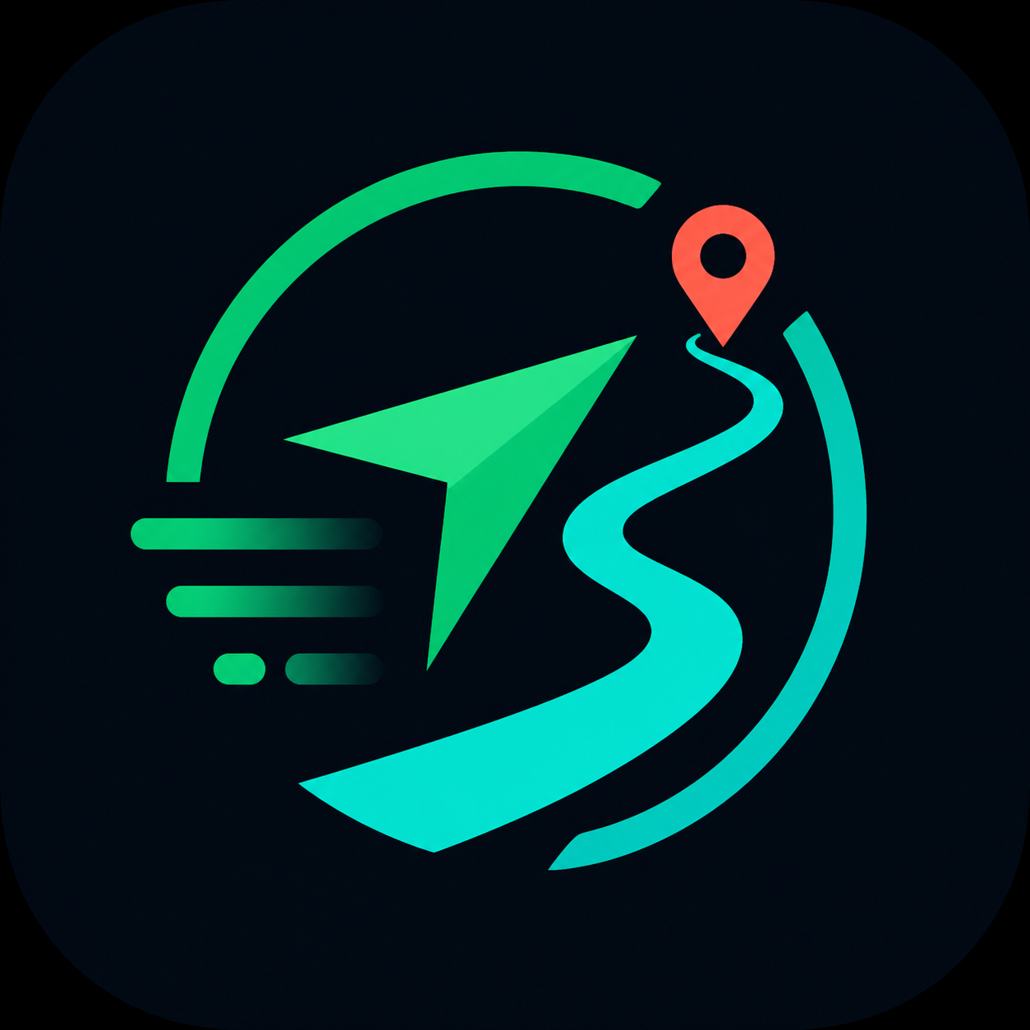

III. DEMO
08
Kịch bản demo app
Giữ demo trong 5-7 phút, tập trung vào điều giảng viên cần thấy
1
Defense Lab
A* step-by-step: frontier, visited, g/h/f
2
So sánh
BFS/UCS hoặc Local Search để thấy khác biệt
3
Complex
Online Replanning hoặc AND-OR conditional plan
4
Admin
bật/tắt quyền thuật toán theo nhóm shipper
5
Shipper
nhận đơn, lập tuyến, xem playback trên bản đồ
Smart Urban Delivery Planner
FYP - AI final defense
Notes:
Chuẩn bị trước: mở local/Vercel, đăng nhập admin/admin123.
Không demo quá nhiều thuật toán. Chọn 3 điểm sáng: A*, Complex, quyền admin/shipper.
Khi thao tác app, vừa click vừa nói 'màn hình này chứng minh điều gì'.

Slide 9
IV. ĐÁNH GIÁ
09
Đánh giá và thảo luận
Điểm đạt được, hạn chế và hướng phát triển
Đạt được
Hạn chế
Phát triển
UI demo, API, SQLite, phân quyền thuật toán, trace step-by-step, 6 nhóm AI.
Graph cache còn nhỏ; traffic và observation được đơn giản hóa cho mục tiêu học thuật.
Custom node/edge trong DB, route history, bản đồ lớn hơn, traffic realtime, multi-driver routing.
Thông điệp chính: hệ thống ưu tiên khả năng giải thích thuật toán, không chỉ giao diện chạy được.
Smart Urban Delivery Planner
FYP - AI final defense
Notes:
Đừng né hạn chế. Nói rõ vì đây là demo học thuật nên một số mô hình được đơn giản hóa.
Nếu cô hỏi 'vì sao chưa dùng traffic realtime?', trả lời: scope cuối kỳ, hiện dùng traffic giả lập để thuật toán có thể giải thích và kiểm thử.
Nếu cô hỏi hướng phát triển thực tế: lưu custom node/edge vào DB, thêm route history và multi-driver routing.

Slide 10
V. KẾT LUẬN
10
Kết luận & chuẩn bị vấn đáp
Chốt bài bằng 3 ý, sau đó để cô hỏi vào thuật toán/demo
3 ý chốt
Câu hỏi dễ gặp
1. Bài toán giao hàng được mô hình hóa thành graph có ràng buộc.
2. 6 nhóm thuật toán giải các tình huống khác nhau.
3. App cho phép xem trace, metric và phân quyền thuật toán.
State/goal/cost là gì?
Vì sao dùng A*?
AND-OR khác Online Replanning thế nào?
Tại sao không gọi Google Directions/OSRM?
Hạn chế và hướng phát triển?
Câu kết
Find Your Path không chỉ tìm đường, mà giúp nhìn thấy cách thuật toán ra quyết định.
Smart Urban Delivery Planner
FYP - AI final defense
Notes:
Nói câu kết chậm, tự tin, rồi chuyển sang 'em xin sẵn sàng trả lời câu hỏi'.
Nếu thời gian thiếu, bỏ bớt slide 7 hoặc nói slide 9 rất nhanh.
Nếu cô hỏi sâu, dùng slide 6 làm khung trả lời.

